Slide 1
Саратовский
областной
музей
краеведения
ВНЕДРЕНИЕ DIGITAL-ТЕХНОЛОГИЙ В РАБОТУ
ГУК «Саратовский областной
музей краеведения»
при создании выставки
«Дорога в космос»
Автор работы:
Ени Ксения Андреевна
Руководитель проекта:
кандидат социологических наук Андрющенко Оксана Владимировна

Slide 2
«Цифровые технологии в музеях России» – исследование опроса руководителей ИТ музеев Москвы и Московской области, Санкт-Петербурга и Ленинградской области, выборка 65 музеев

Slide 3
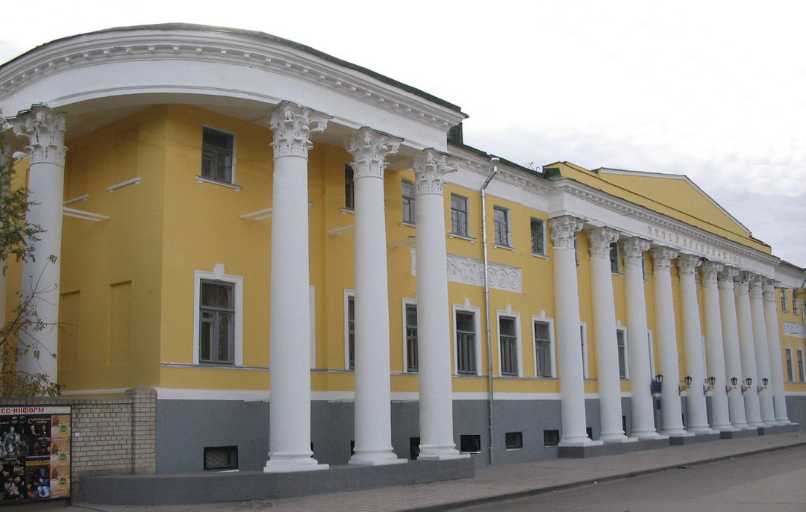
Саратовский областной музей краеведения
Датой основания считается
12 (24) декабря 1886 г.
В настоящее время в музее насчитывается более 500 000 экспонатов

Slide 4
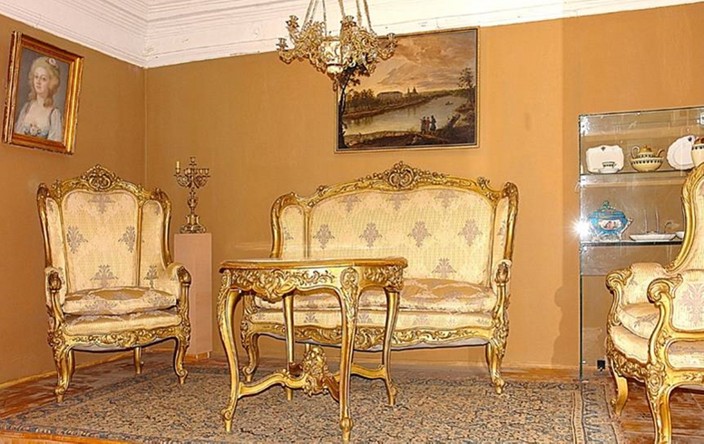
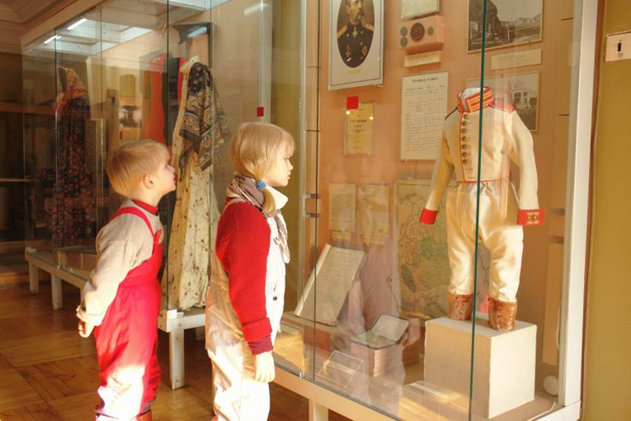
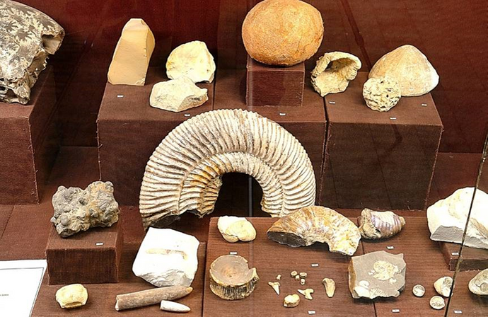
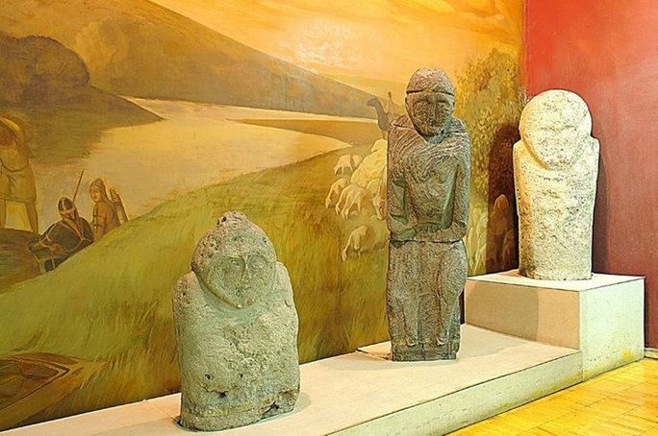
ОСНОВНЫЕ ЦЕЛИ МУЗЕЯ:
• сохранять, изучать, представлять и популяризировать историко-культурное наследие родного края;
• способствовать созданию условий для улучшения жизни людей, в т.ч. расширяя доступ к музейному собранию (историческому наследию)

Slide 5
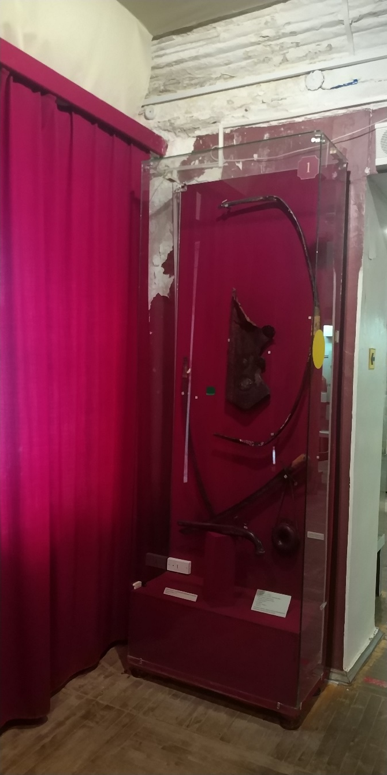
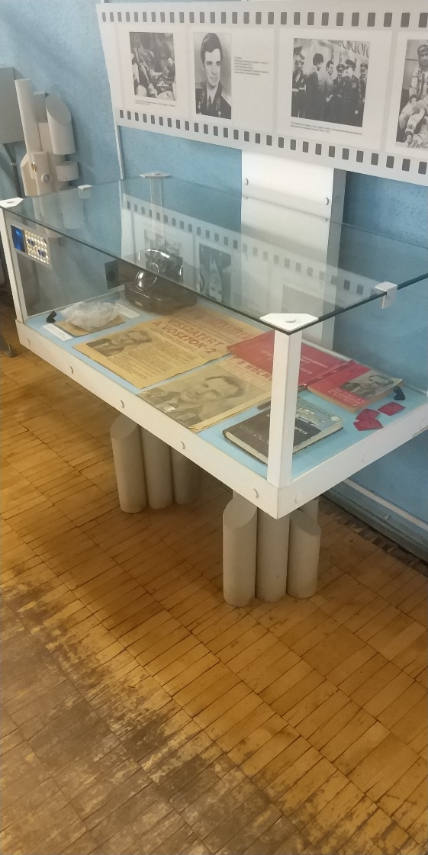
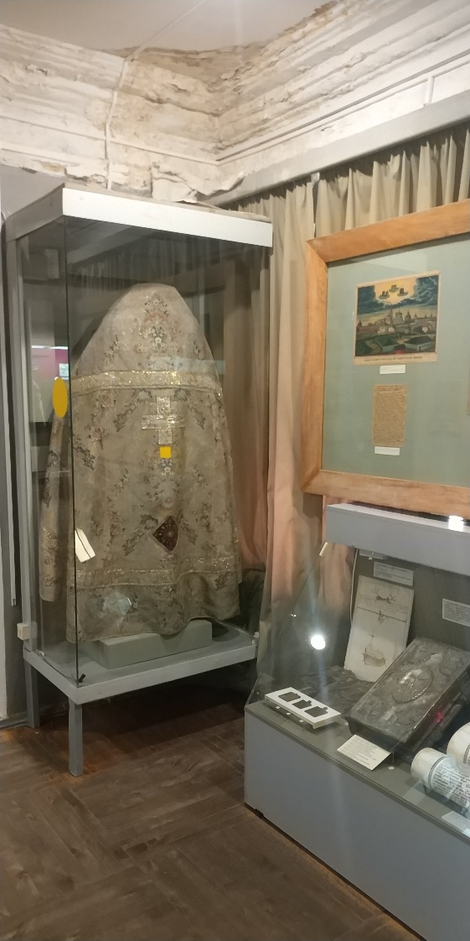
ГЛАВНЫЕ ПРОБЛЕМЫ МУЗЕЯ:
1.
ПРИВЛЕЧЕНИЕ
ПОСЕТИТЕЛЕЙ
2.
НЕДОСТАТОЧНАЯ ТЕХНИЧЕСКАЯ ОСНАЩЕННОСТЬ МУЗЕЯ

Slide 6
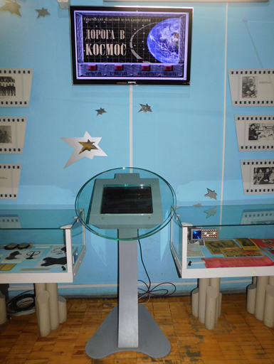
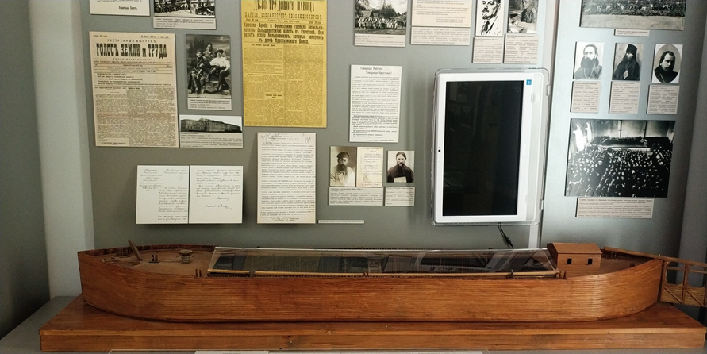
ВОЗМОЖНОЕ РЕШЕНИЕ
DIGITAL-ТЕХНОЛОГИИ - ИНСТРУМЕНТ, КОТОРЫЙ СПОСОБЕН СДЕЛАТЬ МУЗЕЙ СОВРЕМЕННЫМ И АКТУАЛЬНЫМ

Slide 7
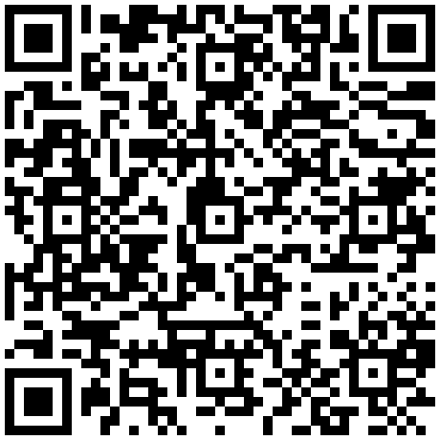
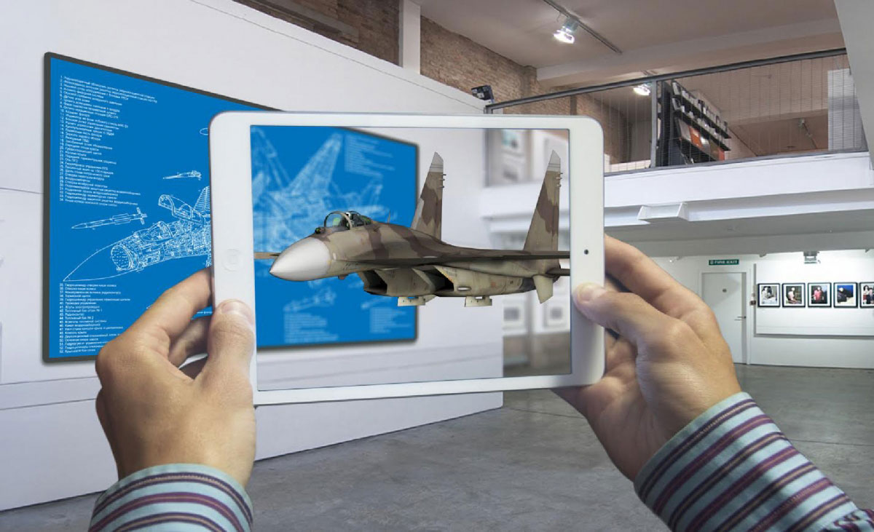
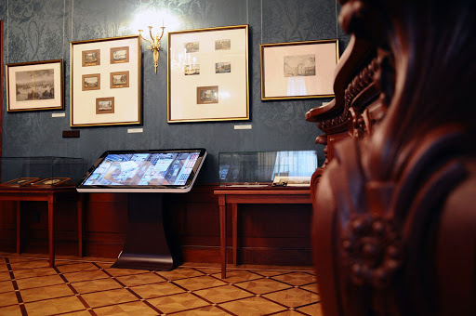
DIGITAL-ТЕХНОЛОГИИ

Slide 8
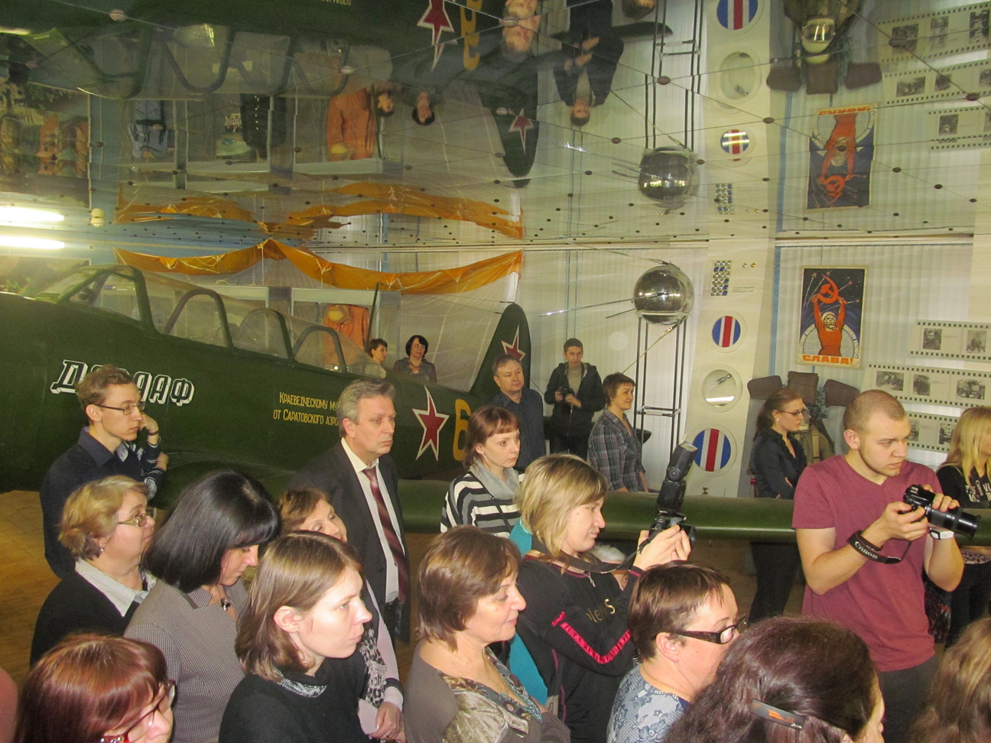
Цели предлагаемых изменений, инноваций
Удержать интерес и
привлечь новых посетителей в музей
Популяризация
исторического и культурного наследия
Привлечение туристов

Slide 9
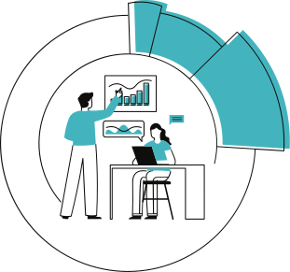
Задачи:
внедрение VR и AR технологий
разработка и внедрение качественного и разнообразного контента
создать мультимедийную базу
для научно-исследовательских и
образовательно-культурных конференций,
круглых столов и т.д.
создание и внедрение разнообразных видов digital-активности

Slide 10
ЦЕЛЕВЫЕ АУДИТОРИИ
Дети младшего и среднего школьного возраста
Взрослые и
пенсионеры
активное познание окружающего мира
Семьи с детьми (совместная активность, познание через игру)
Взрослые и пенсионеры без детей (качественная подача материала, визуал, информационный контент)
Учителя (или организаторы групп детей)
наполнение, образовательный и воспитательный контент
Дети старшего школьного возраста и студенты
(15 лет - 24 года)
Туристы
уникальность самой экспозиции и ее наполнения, современная подача материала
новые маркетинговые приемы и инновационные программы

Slide 11
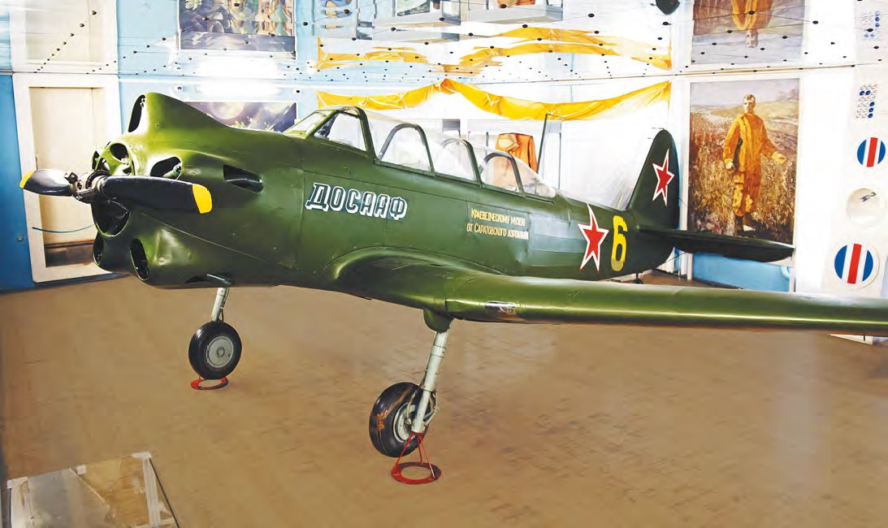
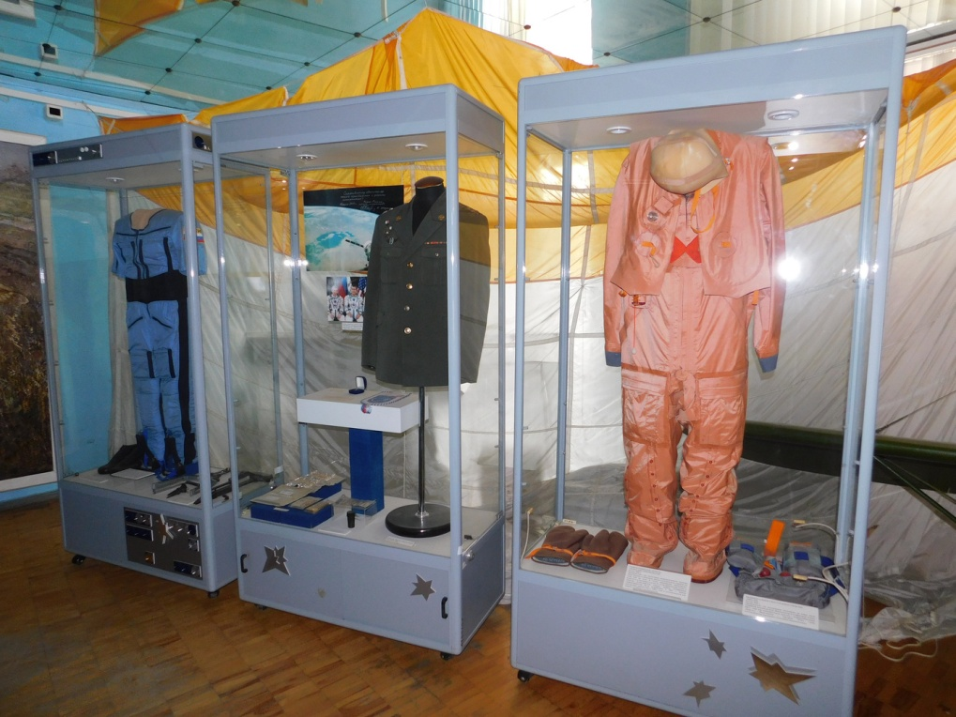
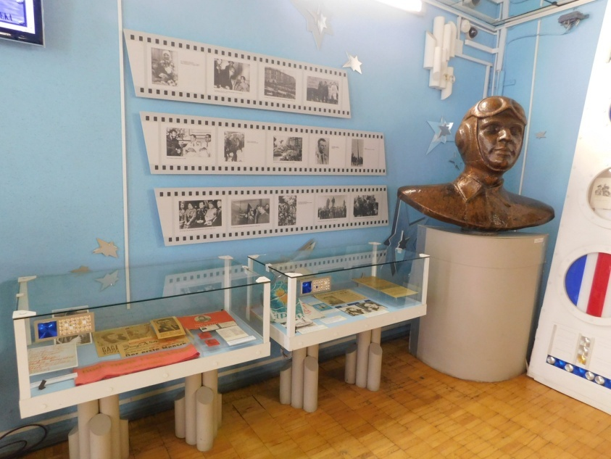
Мероприятия по внедрению на примере выставки «Дорога в космос»
Разделить концепцию выставки на
несколько тематических блоков:
«Юрий Гагарин и Саратовский край»
«Изучение космоса. Первые шаги»
«Г.С. Титов. «Балашовское Авиационное
училище и его выпускники»
«Современный космос»

Slide 12
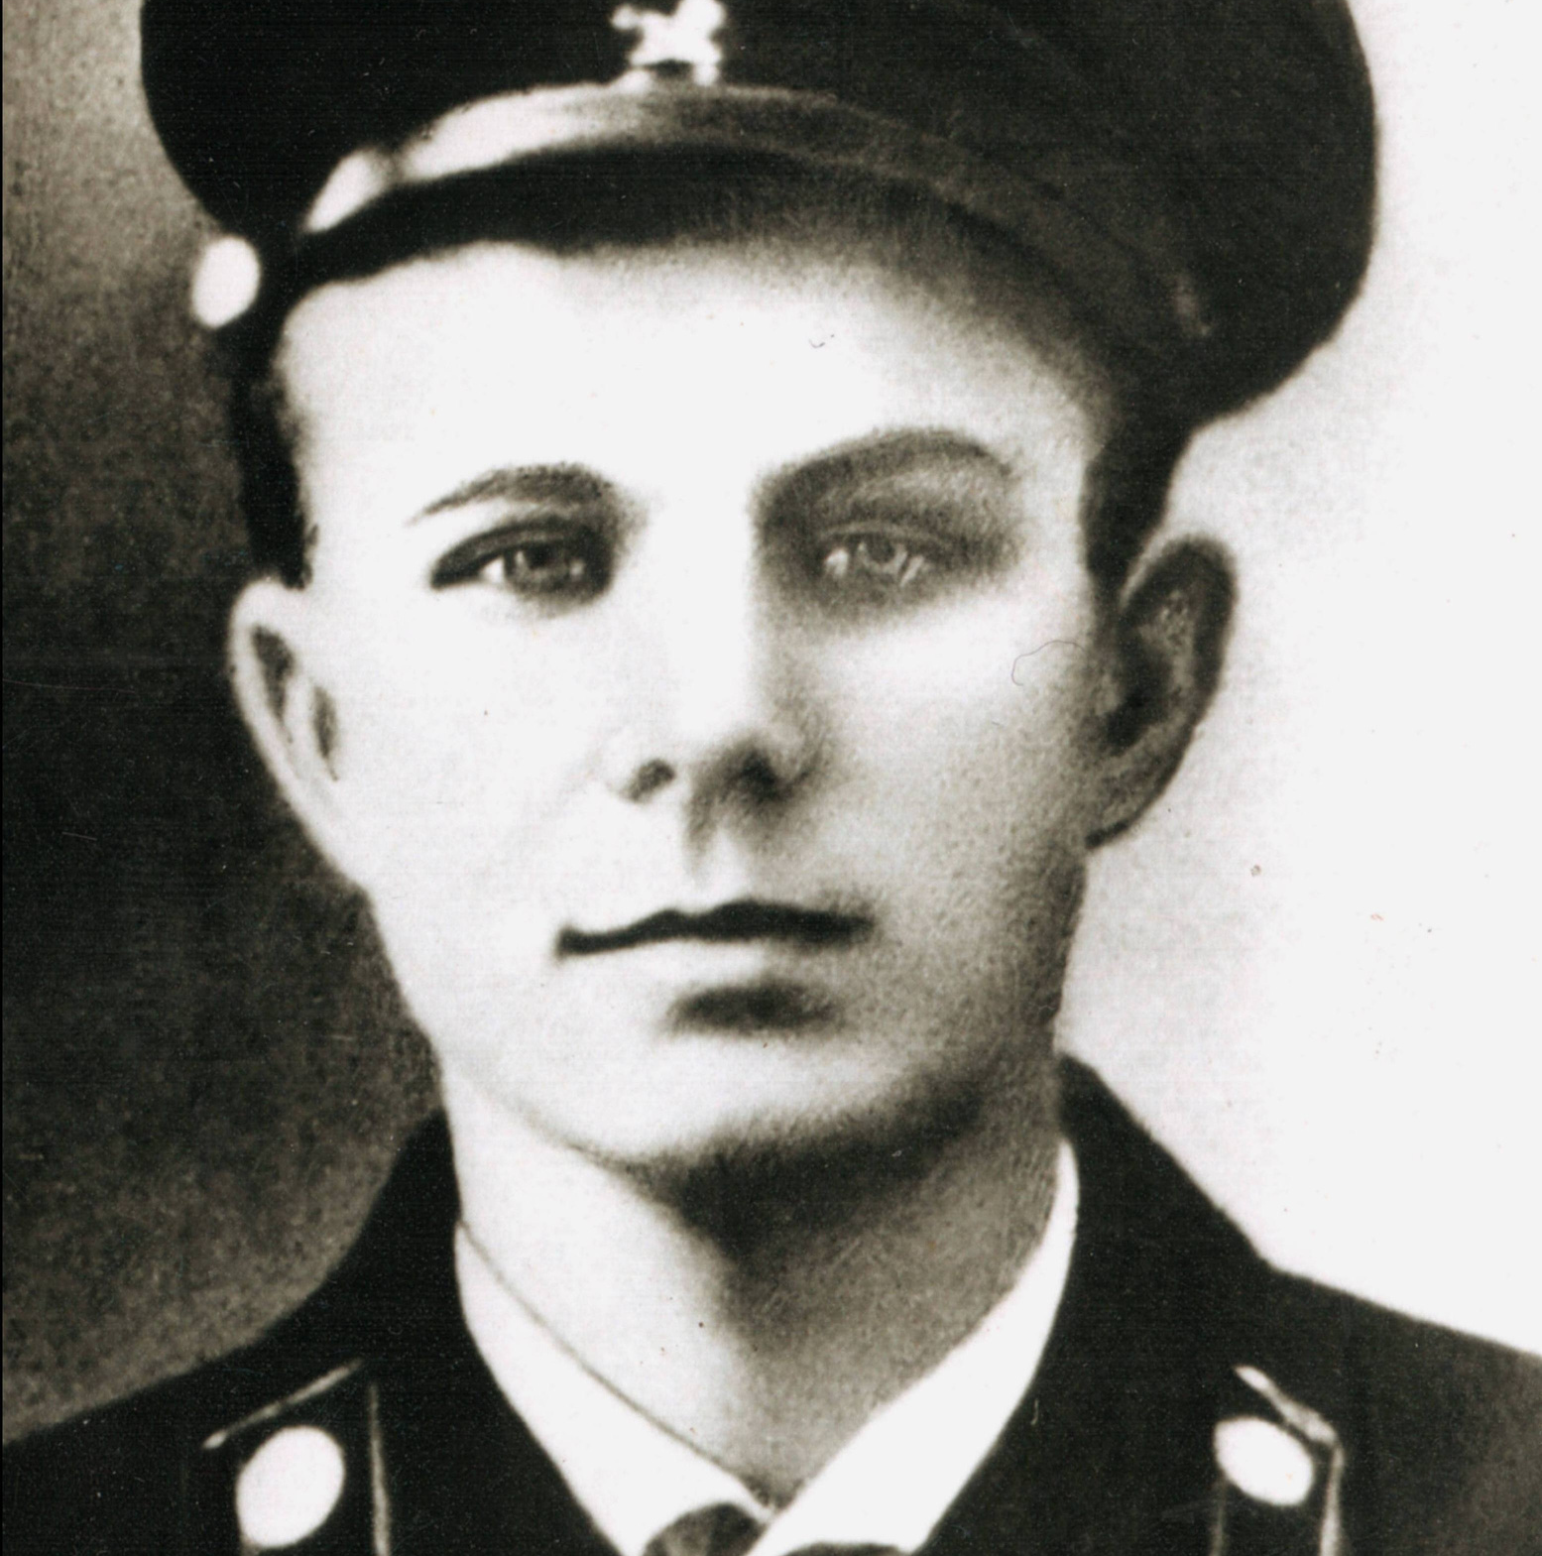
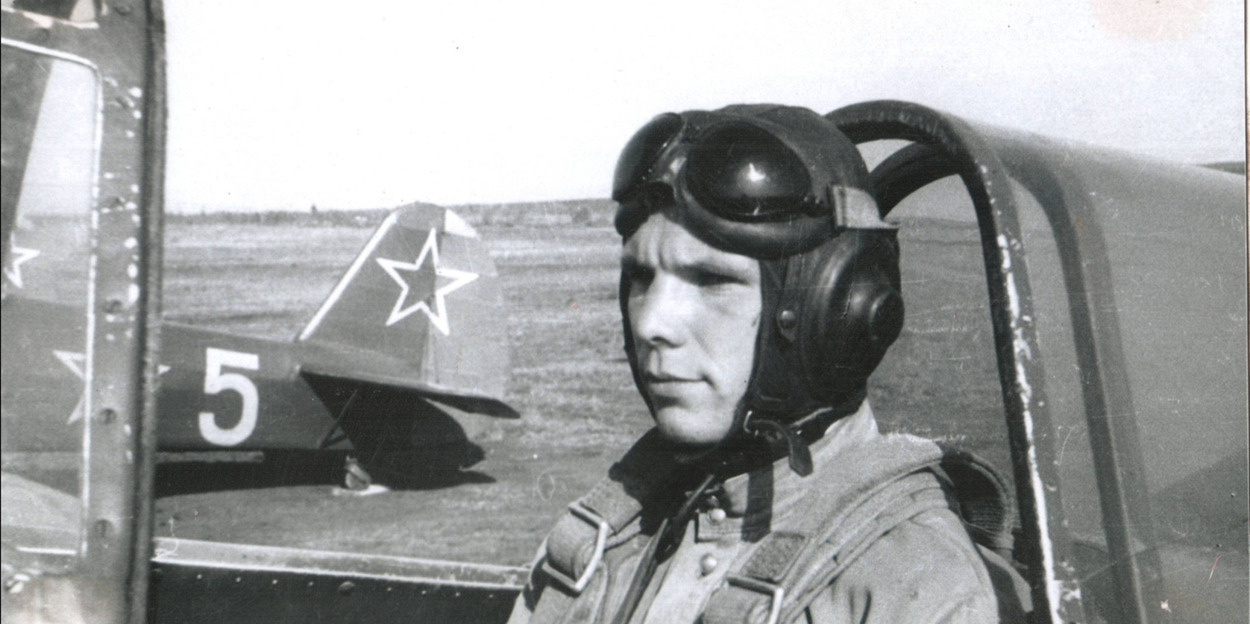
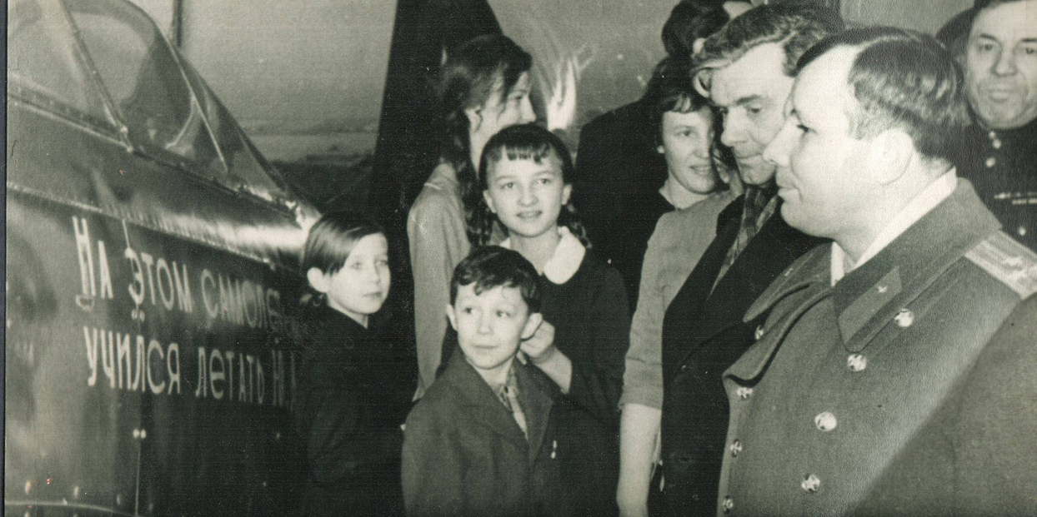
«Юрий Гагарин и Саратовский край»

Slide 13
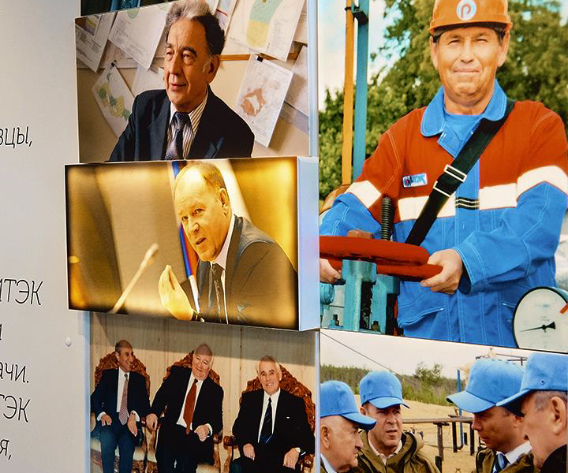
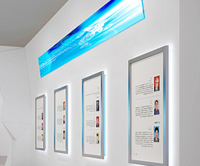
АУДИОВИЗУАЛЬНАЯ СТЕНА INTETIX ДЛЯ РЕАЛИЗАЦИИ ФУНКЦИИ «ОЖИВШЕЙ» ФОТОГРАФИИ
ФОТОГРАФИИ С ПОДСВЕТКОЙ «ИЗНУТРИ»

Slide 14
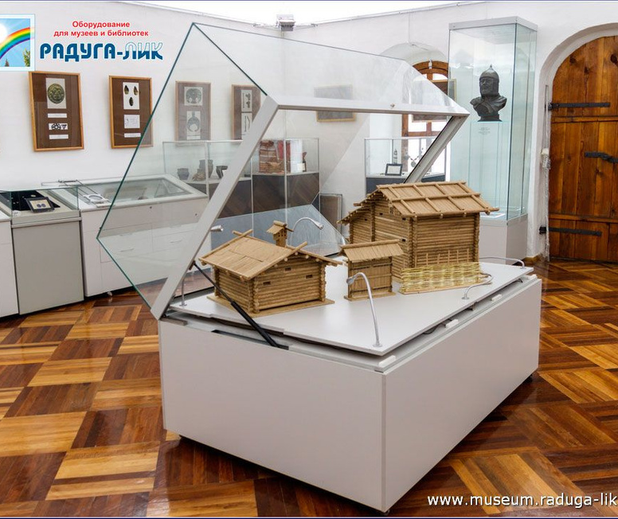
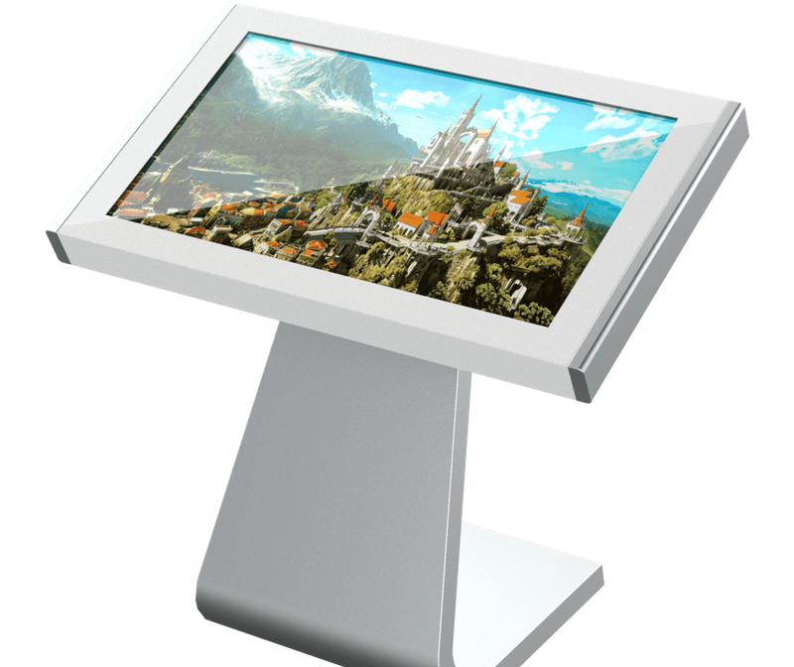
ГОРИЗОНТАЛЬНЫЕ И ВЕРТИКАЛЬНАЯ ВИТРИНЫ СО ВСТРОЕННОЙ СВЕТОДИОДНОЙ ПОДСВЕТКОЙ
подлинные экспонаты (учебники и форма Гагарина, индукционная
катушка и манометр, лента почётного гражданина; летная форма Ю. Гагарина
и др.)
ИНТЕРАКТИВНЫЙ ЭКРАН
программа 3D полета ракеты «Восток»
дополнительные фотографии, документы
видеоматериалы
аудиозаписи

Slide 15
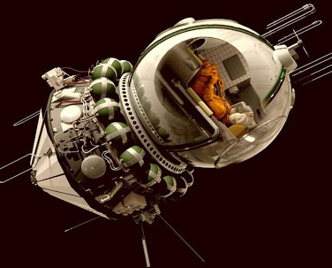
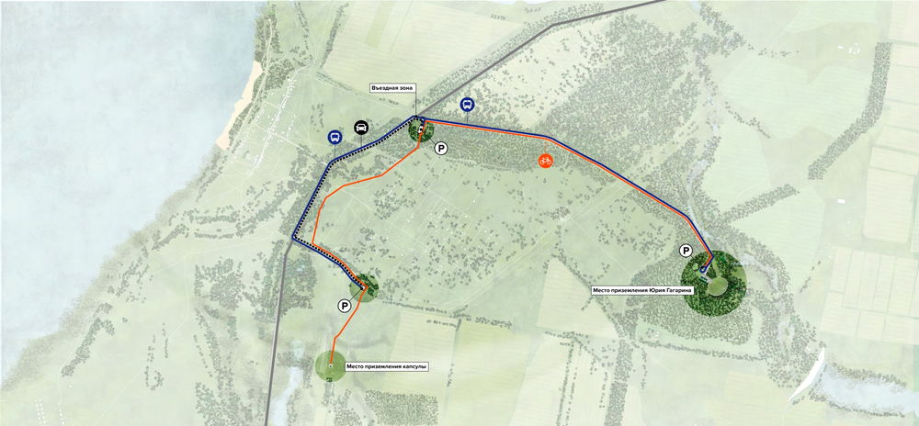
3D МАКЕТ РАКЕТЫ «ВОСТОК – 1»
В иллюминатор будет встроен информационный экран с видом планеты Земля из космоса
ИНТЕРАКТИВНАЯ ЗОНА ПРИЗЕМЛЕНИЯ
Ю. ГАГАРИНА (3D MAPPING)
3D макет места приземления
проекция вида сверху на Волгу, Саратов и Энгельс

Slide 16
«Изучение космоса. Первые шаги»
ИНТЕРАКТИВНЫЙ
ЭКРАН
ФОТОГРАФИИ С ПОДСВЕТКОЙ «ИЗНУТРИ»
контент об ученых, первых собаках-космонавтах (фотографии, документы, видеозаписи)
3D программа с запуском первого искусственного спутника Земли
контент (фотографии, документы, видеоматериалы) тематического блока «Г.С. Титов. Балашовское училище и его ученики»

Slide 17
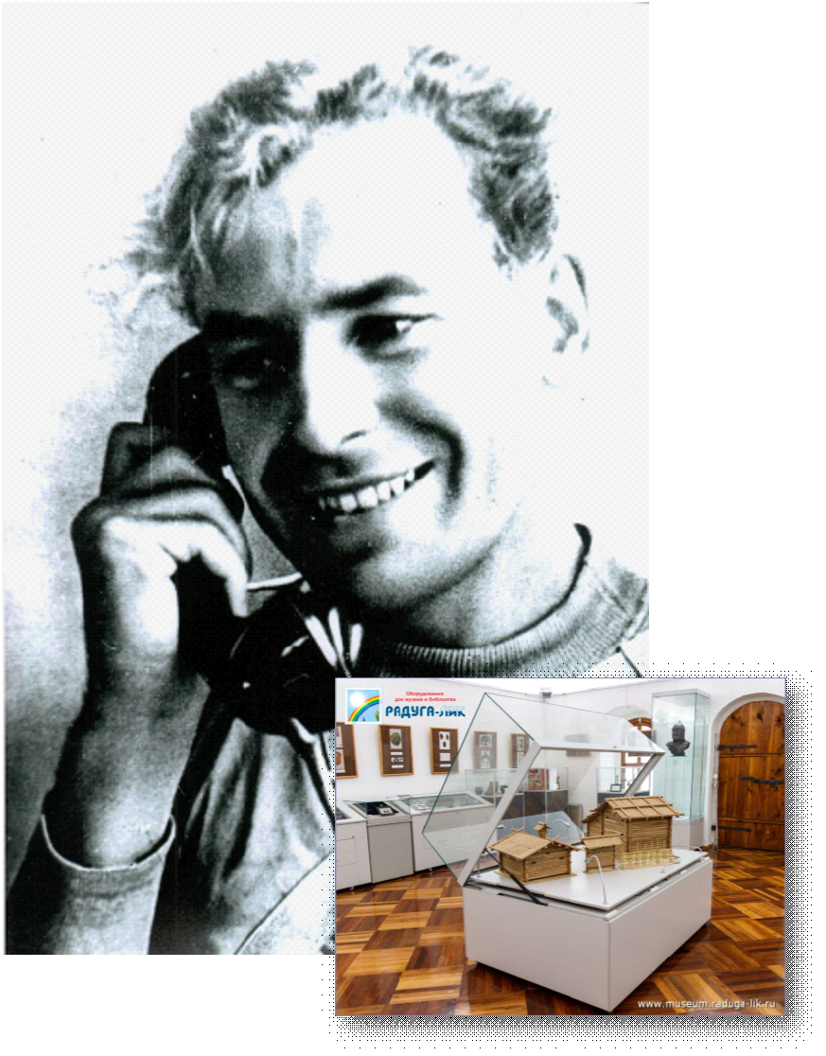
«Г.С. Титов. Балашовское училище и его ученики»
ГОРИЗОНТАЛЬНЫЕ ВИТРИНЫ СО ВСТРОЕННОЙ СВЕТОДИОДНОЙ ПОДСВЕТКОЙ ДЛЯ ПОДЛИННЫХ ЭКСПОНАТОВ

Slide 18
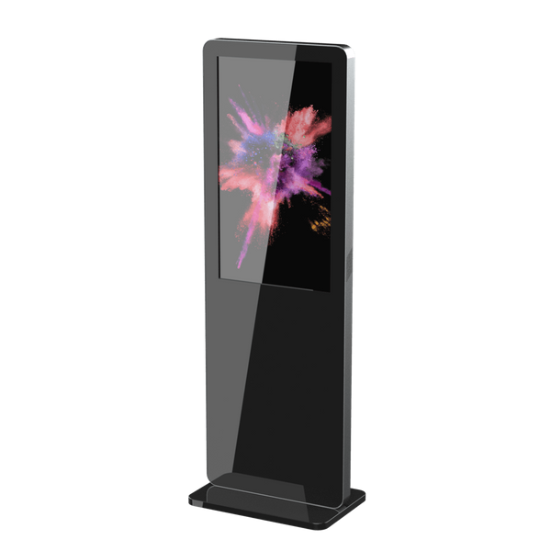
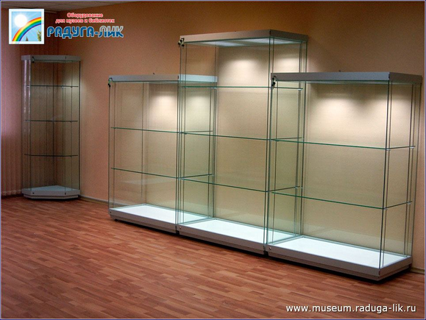
«Современный космос»
ИНТЕРАКТИВНЫЙ ЭКРАН
ВЕРТИКАЛЬНЫЕ ВИТРИНЫ
КОНТЕНТ О ПЛАНЕТАХ СОЛНЕЧНОЙ СИСТЕМЫ (ФОТОГРАФИИ, ВИДЕОСЮЖЕТЫ ИЗ КОСМОСА, ОНЛАЙН ТРАНСЛЯЦИЯ С КАМЕРЫ МКС)
«КОСМИЧЕСКАЯ» ОДЕЖДА,
«КОСМИЧЕСКИЕ»
ИНСТРУМЕНТЫ,
ЕДА И Т.Д.

Slide 19
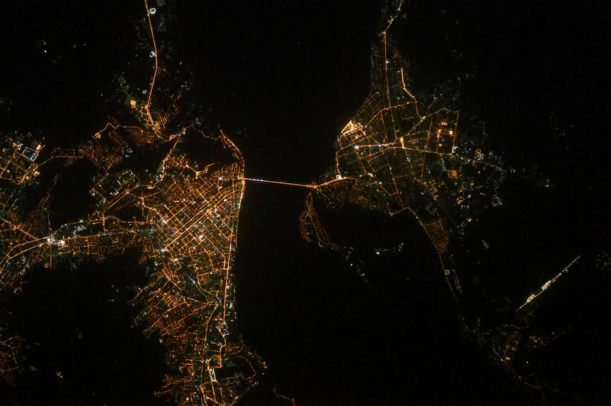
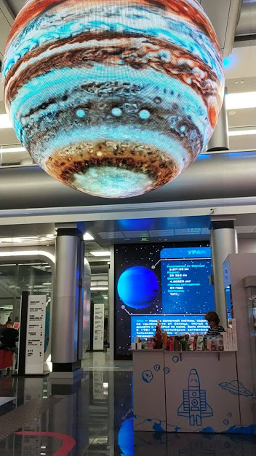
ЛАЗЕРНЫЙ ПРОЕКТОР
проецирования фотографии Саратова, сделанной с МКС и инсталляции на
макет планет солнечной системы
3D МАКЕТ
для 3D mapping
«Современный космос»

Slide 20
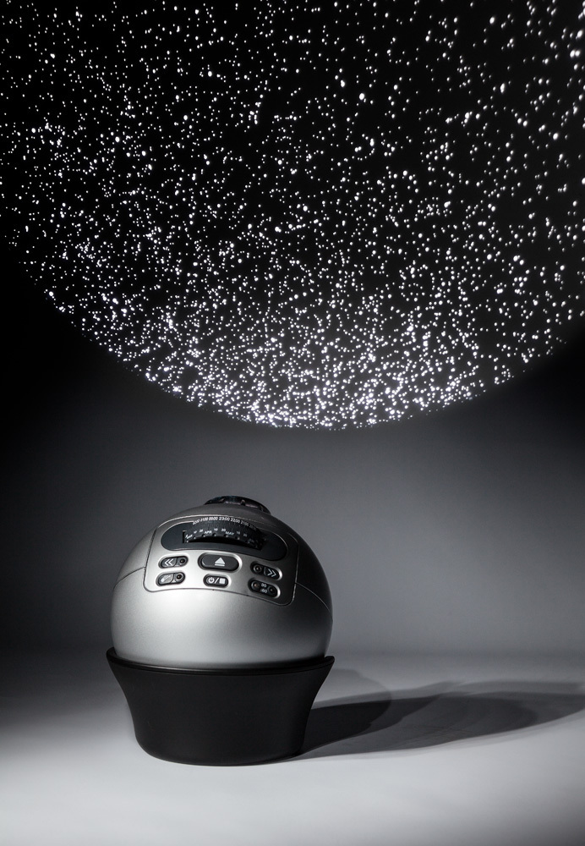
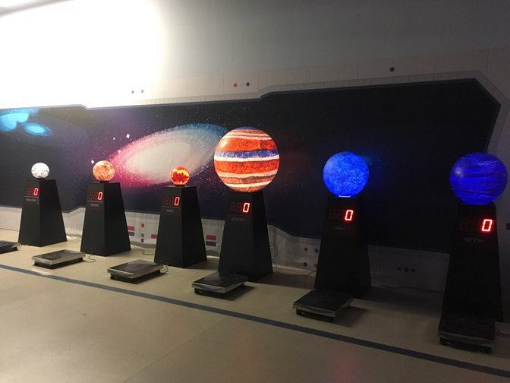
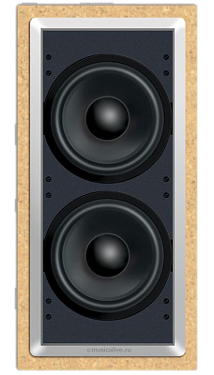
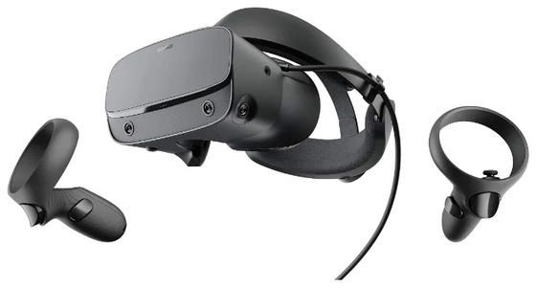
ЭЛЕКТРОННЫЕ ВЕСЫ
ОЧКИ ВИРТУАЛЬНОЙ РЕАЛЬНОСТИ OCULUS RIFT
АСТРОПЛАНЕТАРИЙ
Специальная программа на основе технологии kinect (выход в
скафандре в космическое пространство)
АУДИОКОЛОНКИ
Звуковое сопровождение: «звуки» космоса, запуск ракеты, шум мотора самолета и др.

Slide 21
ФОРМЫ РАБОТЫ
ДЛЯ ДЕТЕЙ МЛАДШЕГО ШКОЛЬНОГО ВОЗРАСТА
ДЛЯ МОЛОДЕЖНОЙ И ВЗРОСЛОЙ АУДИТОРИИ
Игровые экскурсии (в очках виртуальной реальности, с использованием интерактивной модели ракеты)
Квизы, викторины с использованием интерактивных экранов и
аудиовизуальной проекции
КВЕСТЫ С ИСПОЛЬЗОВАНИЕМ НОВЫХ ВОЗМОЖНОСТЕЙ ДОПОЛНЕННОЙ РЕАЛЬНОСТИ
ДЛЯ ШКОЛЬНИКОВ РАЗНЫХ ВОЗРАСТОВ И СТУДЕНТОВ
Уроки и занятия по программе обучения
онлайн конференции, выставки и другие мероприятия
Онлайн занятия

Slide 22
ВИТРИНА ГОРИЗОНТАЛЬНАЯ – 4 ШТ.
АСТРОПЛАНЕТАРИЙ – 1 ШТ.
ВИТРИНА ВЕРТИКАЛЬНАЯ – 4 ШТ.
ОЧКИ ВИРТУАЛЬНОЙ РЕАЛЬНОСТИ – 5 ШТ.
КОНСТРУКЦИЯ ПОД ФОТО – 6 ШТ.
3D МАКЕТ РАКЕТЫ «ВОСТОК – 1» – 1 ШТ.
АУДИОКОЛОНКИ ДЛЯ ЭКСПОЗИЦИОННЫХ
ЗАЛОВ – 1 ШТ.
3D МАКЕТ
ПЛАНЕТЫ – 1 ШТ.
ИНТЕРАКТИВНЫЙ ЭКРАН, 24” – 3 ШТ.
3D МАКЕТ МЕСТА
ПРИЗЕМЛЕНИЯ – 1 ШТ.
БУДЕТ РАЗРАБОТАНО 9 МУЛЬТИМЕДИЙНЫХ КОНТЕНТОВ
ИНТЕРАКТИВНЫЙ ЭКРАН, 10” – 1 ШТ.
ПРОЕКТОР – 2 ШТ.
ОЖИДАЕМЫЕ РЕЗУЛЬТАТЫ
ОТ РЕАЛИЗАЦИИ ПРОЕКТА
УВЕЛИЧЕНИЕ ПРИТОКА ПОСЕТИТЕЛЕЙ НА ВЫСТАВКУ НА 50% (ДЕТСКАЯ АУДИТОРИЯ – 35%)
АУДИОВИЗУАЛЬНАЯ
СТЕНА – 1 ШТ.
УВЕЛИЧЕНИЕ ОНЛАЙН АУДИТОРИЯ В СОЦ СЕТЯХ МУЗЕЯ НА 300% ЗА СЧЕТ
ИВЕНТ-АКТИВНОСТЕЙ И АКЦИЙ

Slide 23
Ресурсы, необходимые
для реализации проекта
Книга «Дорога в космос» с автографом Ю.А. Гагарина.
Из коллекции Саратовского областного музея краеведения

Slide 24
Средства федерального бюджета в рамках государственной программы
«Развитие культуры»
СТОРОННИЕ (ПРИВЛЕЧЕННЫЕ)
РЕСУРСЫ
Команда специалистов по проектированию и реализации выставочных проектов

Slide 25
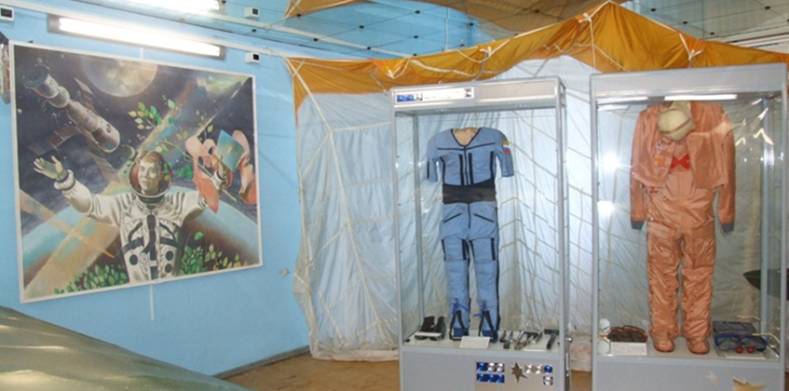
СОБСТВЕННЫЕ РЕСУРСЫ МУЗЕЯ
Сотрудники музея для создания контента, подготовки сопроводительного научного материала, создания тематико-экспозиционного плана выставки, отбора экспонатов и др.
Подлинные экспонаты музея и доступ к уникальным документам, уже
имеющиеся фото- и видеоматериалы
Контакты со СМИ
Музейные базы данных контактов учебных учреждений, выходы на
министерства культуры, образования
и т.д.
Контакты с музейными учреждениями

Slide 26
Сроки реализации проекта
Бюджет проекта
ЯНВАРЬ 2021 -
ДЕКАБРЬ 2025 ГГ.
11 224 000 РУБ.
Закупка
оборудования
2 089 000
Витрины
Техника и оборудование
Услуги сторонних организаций
8 500 000
Контент
3D программы
Договоры ГПХ
585 000 руб.
Художественный дизайн
Концепция выставки, ТЭП
Монтаж
Разработки к ивент-активностям
Акции и пиар-компании
Оцифровка экспонатов

Slide 27
Социальная эффективность проекта
Привлечение новых посетителей и расширение возможности культурного туризма в городе, что поспособствует социально-экономическому развитию Саратова в целом
Содействие процессу исторического образования и патриотическому воспитанию
Расширение доступа к уникальным музейным экспонатам для жителей города, всех людей с доступом к сети Internet
Увеличение возможности функционирования программы «Доступная среда»

Slide 29
Саратовский
областной
музей
краеведения
ВНЕДРЕНИЕ DIGITAL-ТЕХНОЛОГИЙ В РАБОТУ
ГУК «Саратовский областной
музей краеведения»
при создании выставки
«Дорога в космос»
Автор работы:
Ени Ксения Андреевна
Руководитель проекта:
кандидат социологических наук Андрющенко Оксана Владимировна

